Slide 1
Cómo Elegir una Problemática para tu Tesis Jurídica
Elegir una problemática para la tesis es un paso crucial que debe basarse en una investigación previa rigurosa y en una reflexión profunda sobre el impacto que tendrá el estudio, el tema debe estar alineado con los intereses y fortalezas del estudiante, ser relevante en el contexto jurídico y es muy importante que la problemática cuente con la información suficiente para desarrollar un tema de manera sólida.

Slide 2
Habilidades Destacadas en la Redacción de una Tesis
La escritura. Debe entenderse como un proceso continuo, el cual no solo implica plasmar ideas en palabras, sino también estructurarlas, revisarlas y fundamentarlas adecuadamente en este proceso, la investigación previa es esencial
Búsqueda de Información Correcta. Una de las habilidades clave en cualquier proyecto académico especialmente en la redacción de tesis, es saber dónde buscar y cómo seleccionar información confiable y relevante.

Slide 3
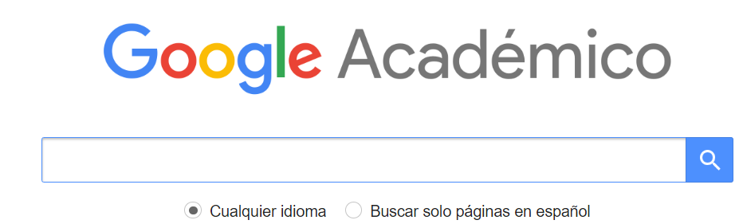
Fuentes académicas confiables:
Artículos científicos indexados en bases de datos académicas.
Libros académicos de autoría reconocida y editoriales especializadas.
Investigaciones previas y revisadas por expertos, como informes y estudios previos que puedan aportar evidencia actualizada sobre el tema.
Leyes actualizadas, jurisprudencia y normativas vigentes que fundamenten la base legal del estudio.

Slide 4
Revisión del Estado del Arte
Consiste en la etapa inicial esencial en cualquier investigación, ya que implica un proceso de inmersión profunda en el conocimiento más reciente disponible, generalmente hasta cinco años de antigüedad, que esté directamente relacionado con la problemática objeto de estudio.
Objetivo: Proporcionar una visión actualizada del conocimiento en torno al fenómeno investigado, destacando los avances y hallazgos más significativos en el área

Slide 5
¿Qué permite este tipo de Revisión?
Identificar las tendencias emergentes.
Los enfoques metodológicos más utilizados.
Posibles lagunas en la investigación existente.
Marco teórico Sólido

Slide 6
Revisión metodológica de la literatura
También forma parte de esta fase inicial, pero con una diferencia clave, su enfoque no se limita a la antigüedad de las investigaciones revisadas.
Se concentra en la relevancia y el valor del conocimiento que dichas investigaciones ofrecen, independientemente de su fecha de publicación. (Investigaciones clásicas o fundamentales )

Slide 7
La revisión no solo debe recopilar información, sino también interpretar críticamente el material, con el objetivo de integrar las ideas de manera coherente y estructurada.
Importancia de los antecedentes en la investigación
Contar con antecedentes adecuados es indispensable para enmarcar cualquier investigación, los antecedentes permiten al investigador entender el contexto en el que se sitúa el planteamiento propuesto, proporcionando una visión amplia de cómo la investigación se relaciona con lo que ya se conoce en el campo de estudio.

Slide 8
Esta fase inicial proporciona al investigador la inspiración para nuevas ideas, ya sea a partir de los descubrimientos recientes de otros investigadores o al observar las limitaciones de las investigaciones previas, se puede identificar cómo encaja la investigación dentro del panorama mayor del conocimiento sobre el fenómeno en cuestión.

Slide 9
Utilidad de la revisión metodológica de la literatura y del estado del arte:
La revisión metodológica de la literatura y del estado del arte resulta útil por diversas razones clave para el desarrollo de una investigación. Entre los principales beneficios, destacan los siguientes:
Identificación de los tipos de investigaciones realizadas.
Comprensión del contexto de las investigaciones.
Orientación del enfoque de la investigación.
Ampliación del horizonte del estudio.
Inspira nuevas líneas de investigación

Slide 10
Herramientas útiles para construir el estado del arte
Elicit
Herramienta de investigación basada en inteligencia artificial que ayuda a encontrar y resumir información científica. Permite a los usuarios automatizar la búsqueda de estudios, generar resúmenes, organizar referencias y evaluar la calidad de la evidencia, facilitando la revisión sistemática de la literatura en diversas disciplinas académicas.
https://elicit.com/

Slide 11
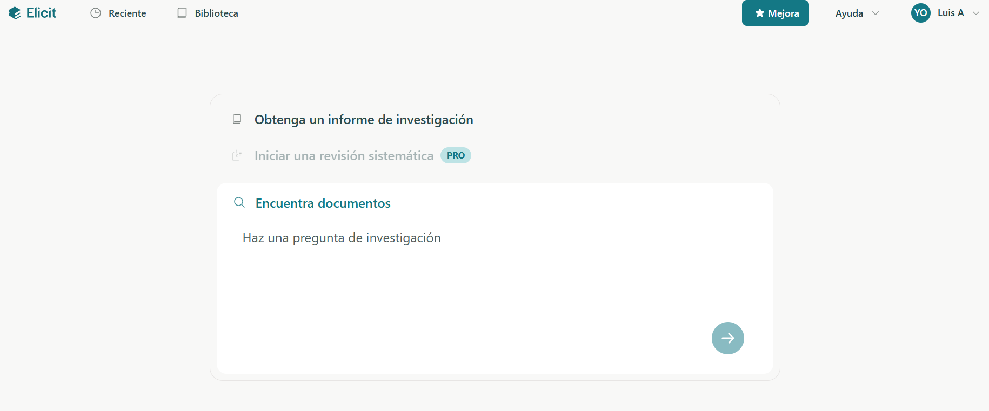

Slide 12
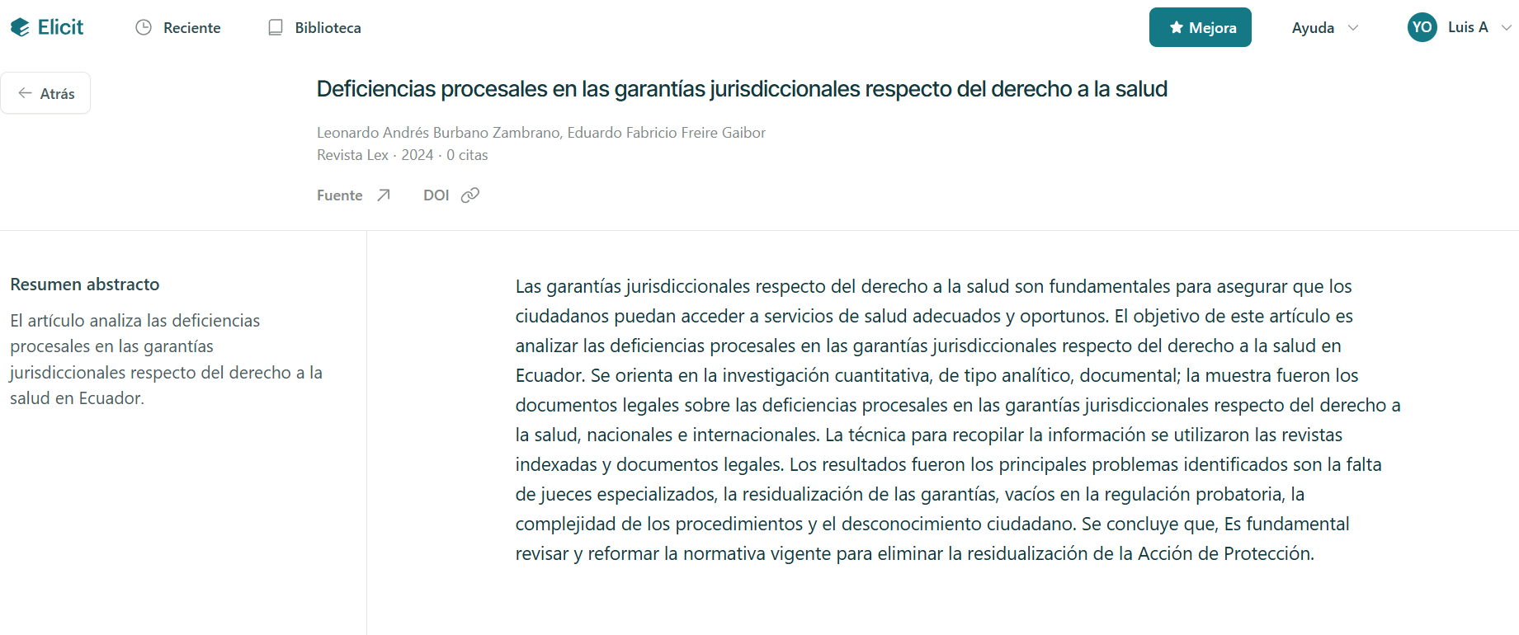

Slide 13
Publish or Perish
Herramienta de software que ayuda a investigadores y académicos a analizar el impacto de sus publicaciones y de otros autores. Utiliza datos de diversas fuentes bibliográficas, como Google Scholar, para calcular métricas de citación, como el índice h, ofreciendo insights sobre productividad e influencia académica.
https://harzing.com/resources/publish-or-perish

Slide 14
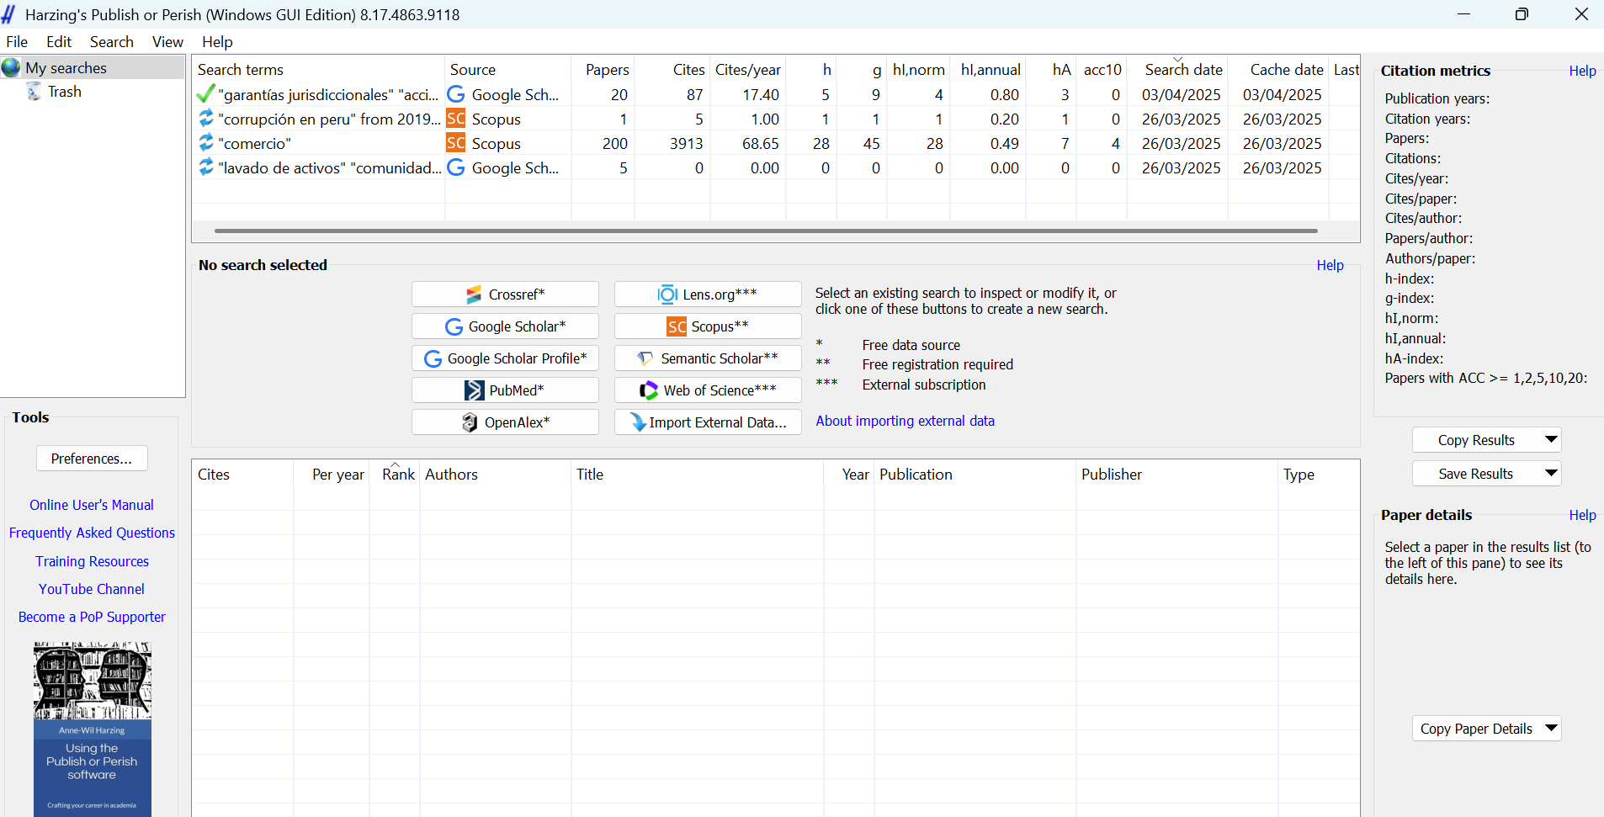

Slide 15
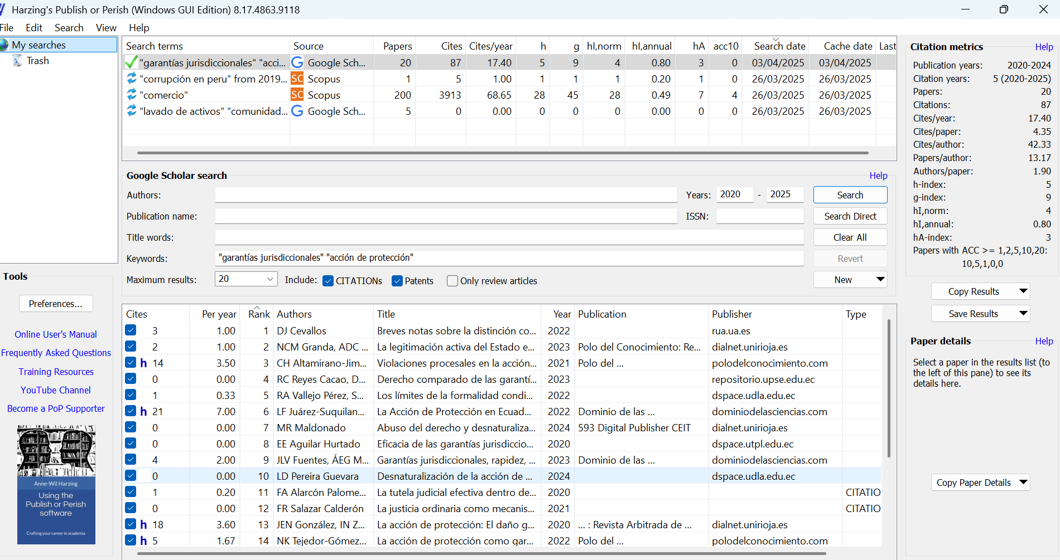

Slide 16
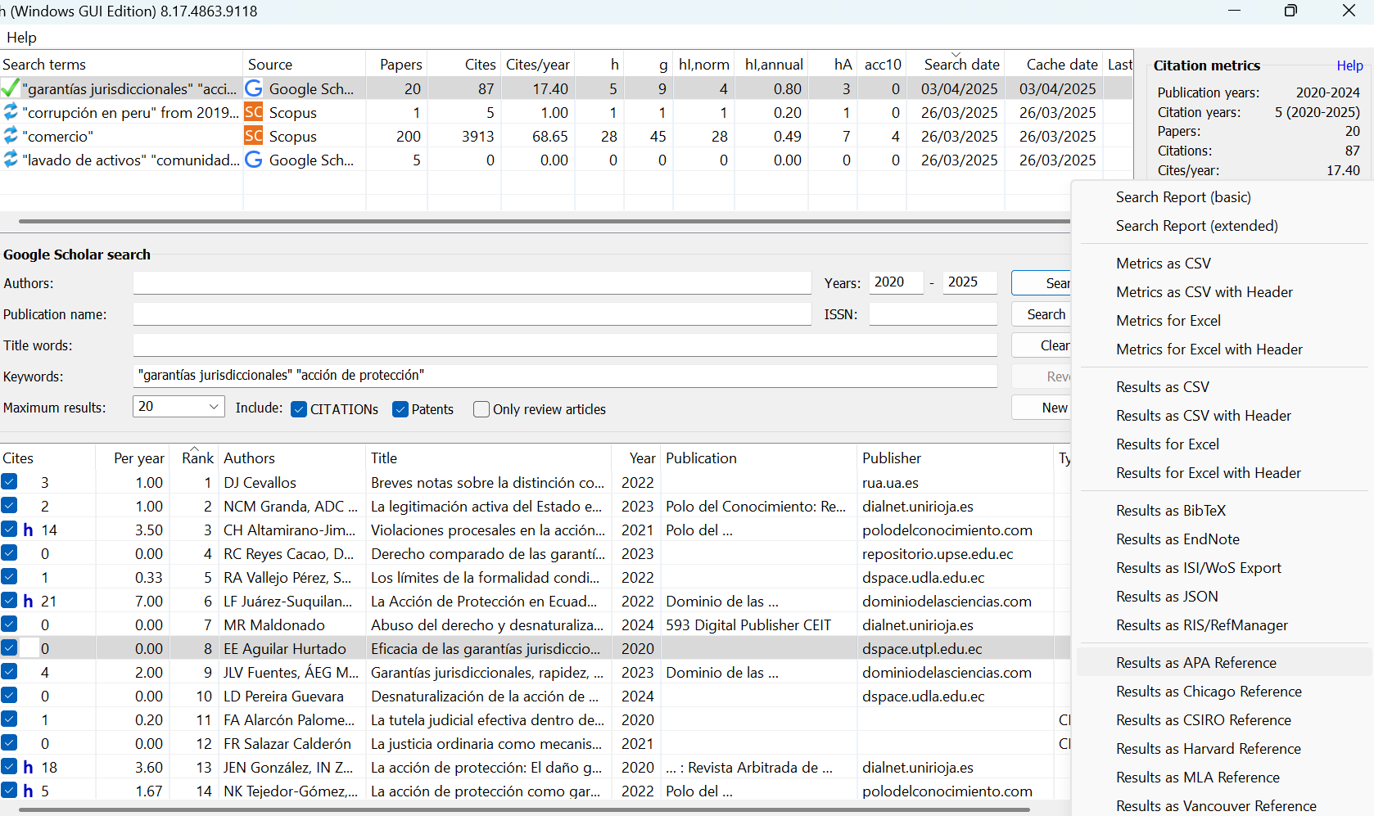

Slide 17
Cevallos, DJ (2022). Breves notas sobre la distinción constitucionalidad/legalidad en las garantías jurisdiccionales en Ecuador., rua.ua.es, https://rua.ua.es/dspace/handle/10045/130438
Granda, NCM, & Nivicela, ADC (2023). La legitimación activa del Estado en las garantías jurisdiccionales en el derecho constitucional ecuatoriano. Polo del Conocimiento: Revista …, dialnet.unirioja.es, https://dialnet.unirioja.es/servlet/articulo?codigo=9152554
Altamirano-Jimbo, CH, & ... (2021). Violaciones procesales en la acción de protección. Polo del …, polodelconocimiento.com, https://www.polodelconocimiento.com/ojs/index.php/es/article/view/3383
Cacao, RC Reyes, & Asencio, DM Valiente (2023). Derecho comparado de las garantías jurisdiccionales: acción de protección del Ecuador con los países de España y Colombia, 2022.., repositorio.upse.edu.ec, https://repositorio.upse.edu.ec/handle/46000/9245

Slide 18
Palabras Clave
Para garantizar una búsqueda eficaz y estructurada de la literatura, es fundamental utilizar términos de búsqueda precisos que estén directamente relacionados con la problemática del estudio, estos términos se extraen de la idea central del problema de investigación un planteamiento claro y conciso ayudará a delimitar la búsqueda en los motores de búsqueda y bases de datos académicas.

Slide 19
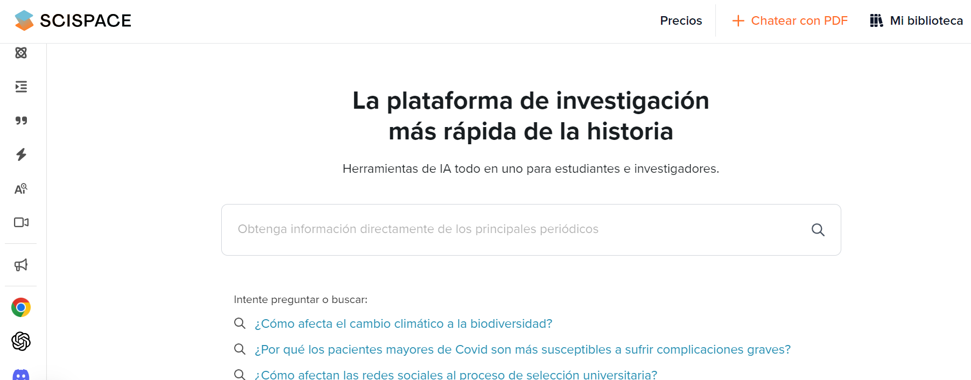

Slide 20
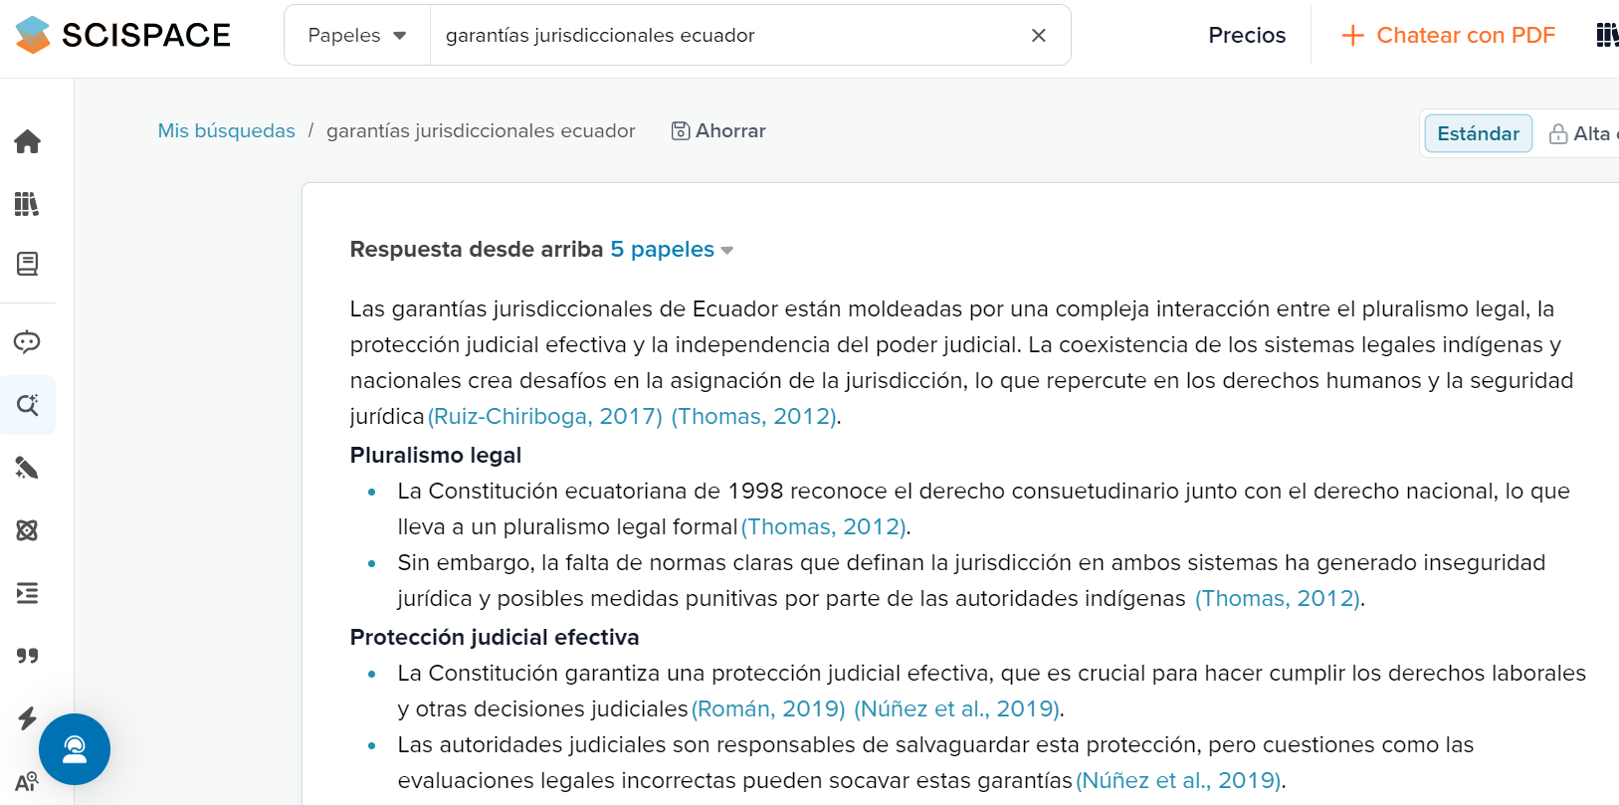

Slide 21
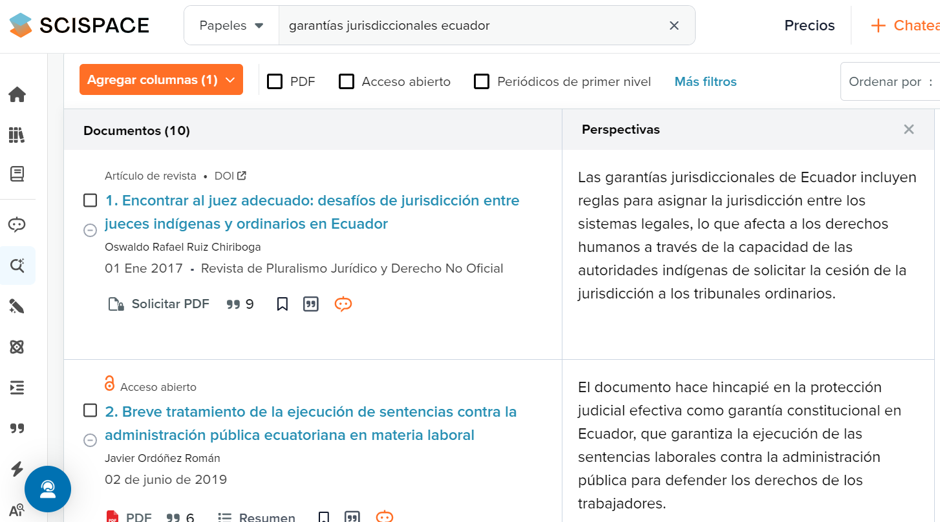

Slide 22
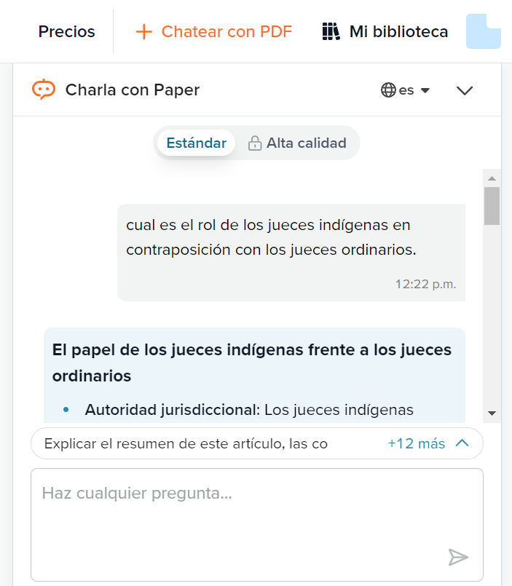
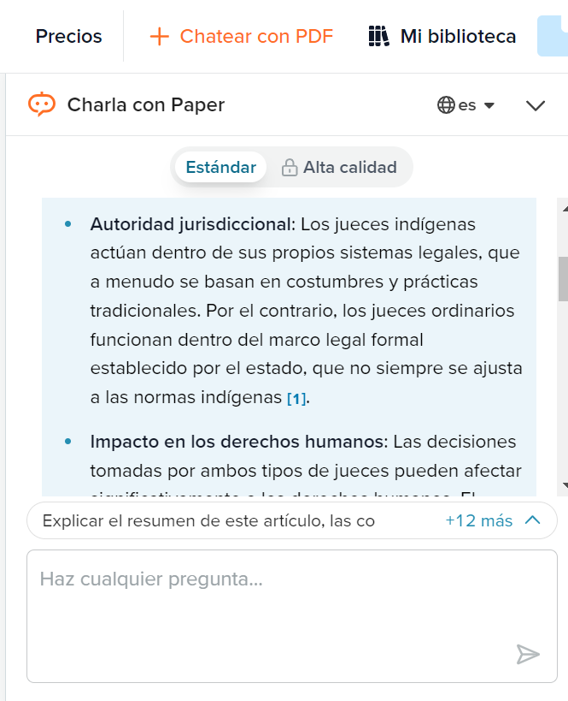

Slide 23
Organizar y Estructurar la Literatura
(Eligiendo un Método)
Una vez que se ha recopilado suficiente información mediante la revisión metodológica de la literatura y el estado del arte, el siguiente paso es organizar y estructurar toda esa información de manera lógica.
Cronológicamente.
Por temas y sub temas.
Por teorías.

Slide 24
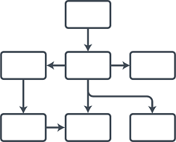
El Método de Mapeo para Organizar la Información.
Según Hernández-Sampieri y Méndez (2009), uno de los métodos más recomendados para organizar la información es la elaboración de un mapa conceptual, este método es ideal para estructurar y visualizar la información de manera clara y comprensible.

Slide 25
Pedidos - Prompt
Un prompt o pedido es una entrada que guía la respuesta de un sistema de IA. Pueden ser de varios tipos, como texto, imágenes, comandos, etc.

Slide 26
Estructura de un Prompt Eficaz
Introducción-problemática
Establecer un rol (opcional)
Claridad: Evitar ambigüedades.
Contexto
Información necesaria para una mejor respuesta.
Instrucciones específicas
Detallar pasos o puntos clave.
Precisión: Ser específico.

Slide 27
Explicación de la Técnica del Disparo Cero:
La Técnica del Disparo Cero en el ámbito jurídico consiste en darle al sistema una petición simple y directa utilizando la información legal con la que ya se cuenta (leyes, sentencias, contratos, etc.). El sistema realiza una tarea sencilla como clasificar, interpretar o evaluar esa información de acuerdo con las reglas y principios legales.

Slide 28
Ejemplo: Imagina que vas a analizar un contrato colectivo extenso. En lugar de darle un pedido complejo, simplemente le haces una solicitud clara y directa con la información que ya tiene disponible.
Verbo: Evaluar
Complemento: si una cláusula es válida según el ordenamiento jurídico ecuatoriano
Datos iniciales: Texto de una cláusula contractual que dice: "El empleador deberá pagar al trabajador un bono de alimentación el primer día de cada mes“
Prompt: "Evalúa si esta cláusula es válida según la ley ecuatoriana."
Resultado esperado: El sistema puede decir si la cláusula es legal o si debe modificarse, basado en la legislación vigente.

Slide 29
Técnica de rol - playing: prompt con un rol al que imita y así obtener mejores salidas. Se articula con las otras técnicas.
Considerar dos formas de darle el rol:
Decirle que imite a una personaje
Instruir para que actúe como el personaje (Eres un..). Definir la experiencia,

Slide 30
Ejemplo en el ámbito jurídico:
Imitar a un abogado:
Verbo: Imitar
Complemento: un abogado especializado en derecho constitucional
Datos iniciales: Descripción de un caso en el que se cuestiona la validez de una reforma constitucional.
Prompt: "Imita a un abogado constitucionalista y analiza si la reforma constitucional es válida según la Constitución de Ecuador.“
Resultado esperado: El sistema adoptará la postura de un abogado constitucionalista, proporcionando un análisis detallado de la reforma según la interpretación de la constitución.

